Slide 1

Игра «castle defense»
Игра “Castle Defense”
Игра «Castle defense»
Выполнили: Денисов Максим, Старостина Елена
Выполнили: Денисов Максим, Старостина Елена
Выполнили: Денисов Максим, Старостина Елена
Руководитель: Попов Александр

Slide 2
Игра «castle defense»
Описание
«Castle defense» это игра в жанре Tower defense, с различными уровнями и достижениями. «Злые монстры напали на замок. Ваша задача не дать им проникнуть внутрь.» В игре присутствуют 5 уровней различной сложности, 3 вида башен и 5 видов врагов. Враги идут волнами, с каждой волной они быстрее появляются и их количество увеличивается. При прохождении уровня игроку будет предоставлено окно с его статистикой. Помимо этого игрок может посмотреть свои достижения в главном меню. Также в любой момент пользователь может поставить игру на паузу.
Игра “Castle Defense”
Выполнили: Денисов Максим, Старостина Елена
Выполнили: Денисов Максим, Старостина Елена

Slide 3
Игра «castle defense»
Используемые библиотеки
altgraph==0.17.2
certifi==2021.10.8
charset-normalizer==2.0.7
click==7.1.2
colorama==0.4.4
docopt==0.6.2
future==0.18.2
idna==3.3
pefile==2021.9.3
Pillow==8.4.0
pip==21.3.1
pipreqs==0.4.11
pygame==2.1.0
pyinstaller-hooks-contrib==2021.3
pyinstaller==4.7
requests==2.26.0
setuptools==49.2.1
urllib3==1.26.7
yarg==0.1.9
Игра “Castle Defense”
Выполнили: Денисов Максим, Старостина Елена
Выполнили: Денисов Максим, Старостина Елена

Slide 4
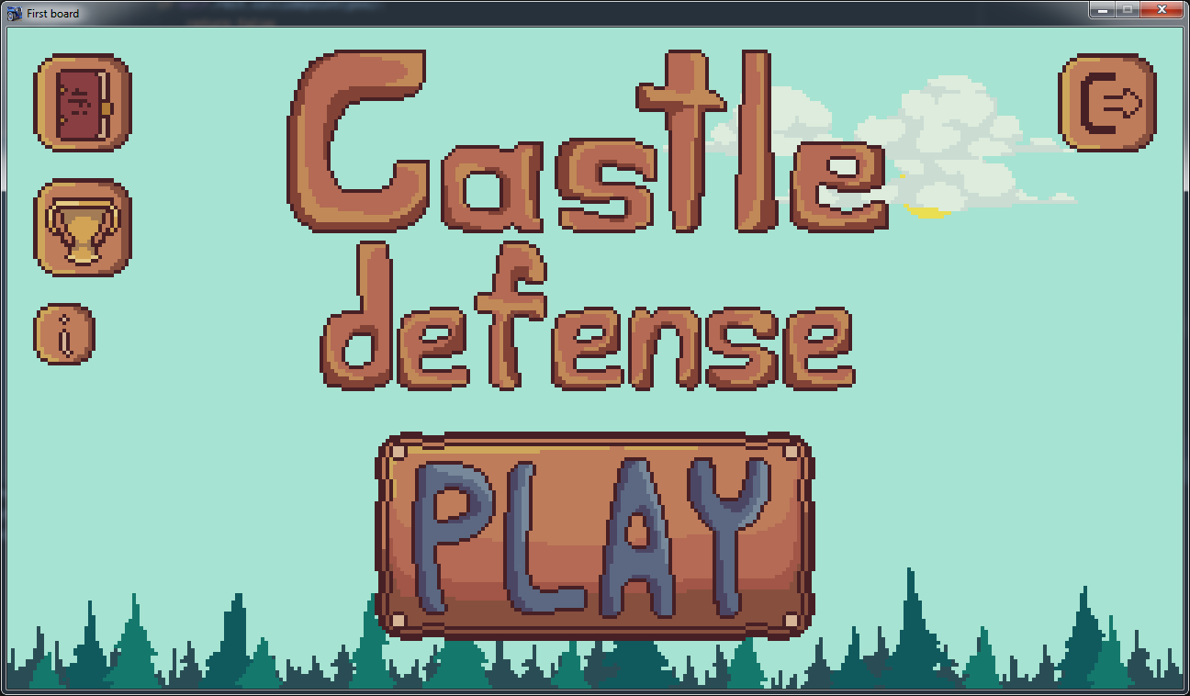
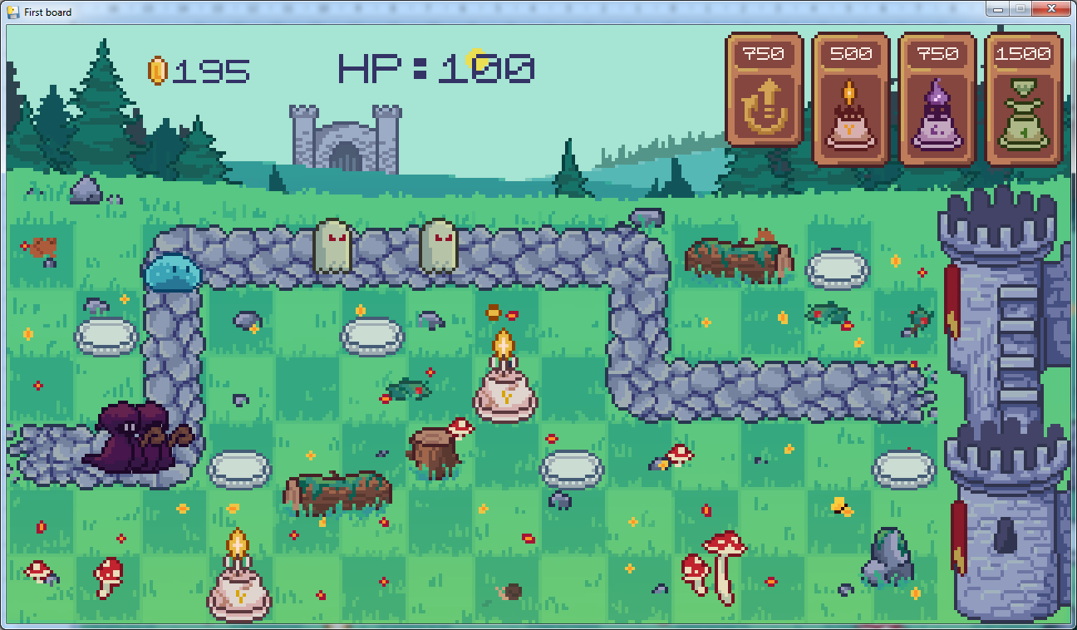
Игра «castle defense»
Элементы интерфейса
Главное меню
Окно обучения
Окно достижений
Окно с информацией о игре
Окно выбора уровня
Уровень
Меню паузы
Финальное окно
Игра “Castle Defense”
Выполнили: Денисов Максим, Старостина Елена
Выполнили: Денисов Максим, Старостина Елена

Slide 5
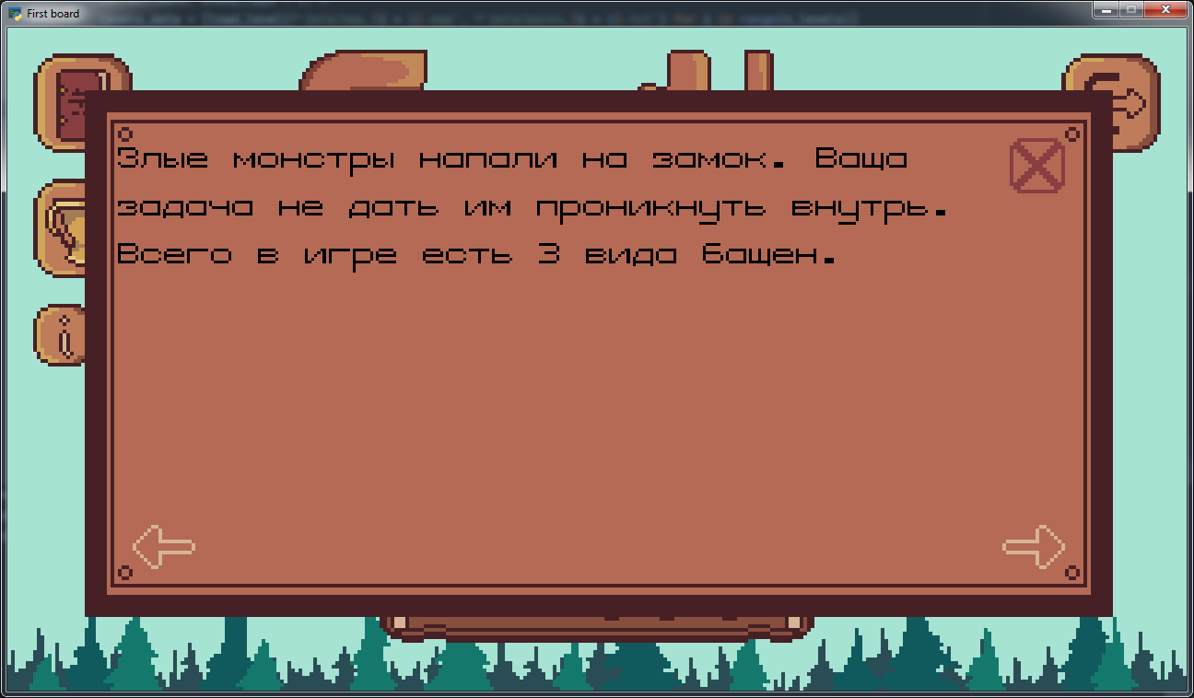
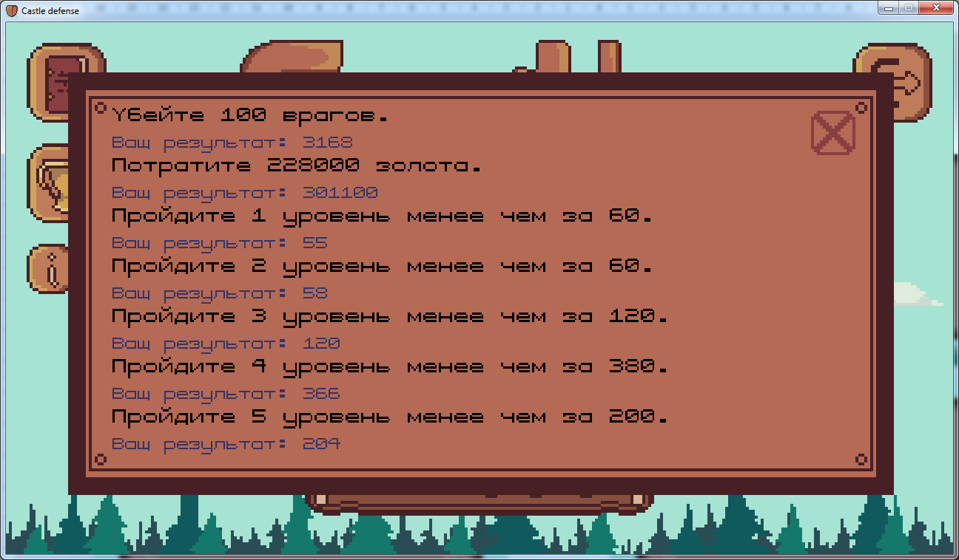
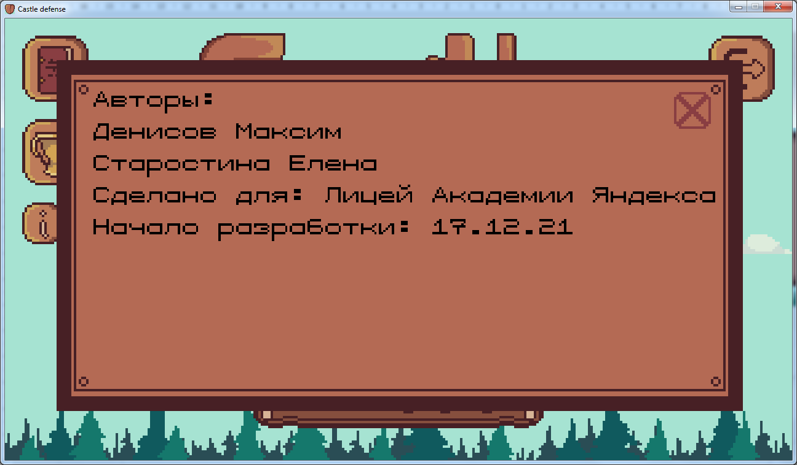
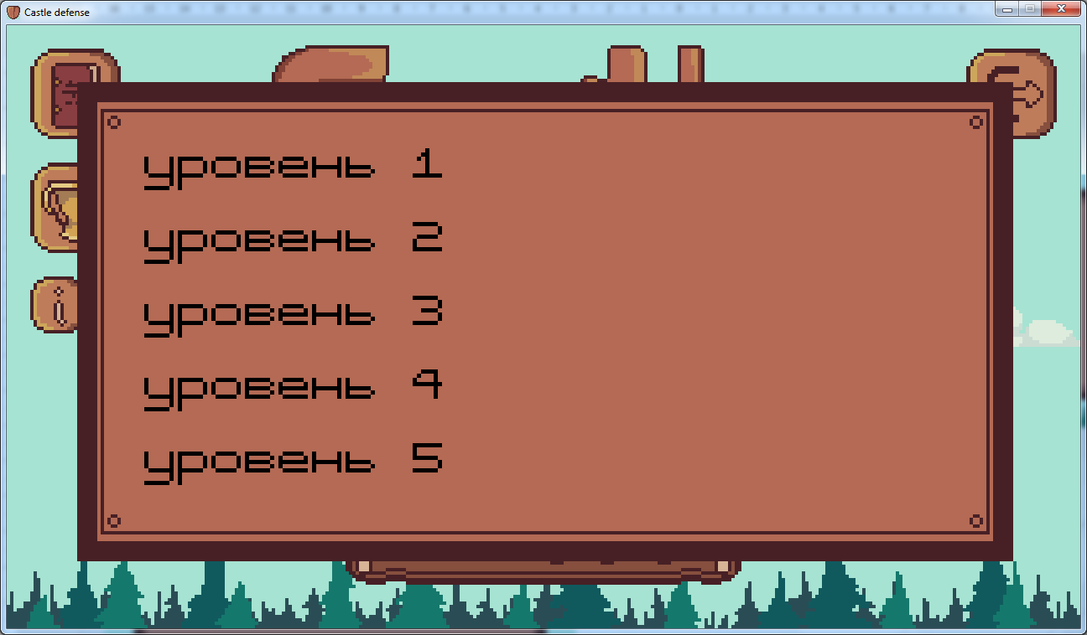
Игра «castle defense»
Главное меню:
Игра “Castle Defense”
Выполнили: Денисов Максим, Старостина Елена
Выполнили: Денисов Максим, Старостина Елена

Slide 6
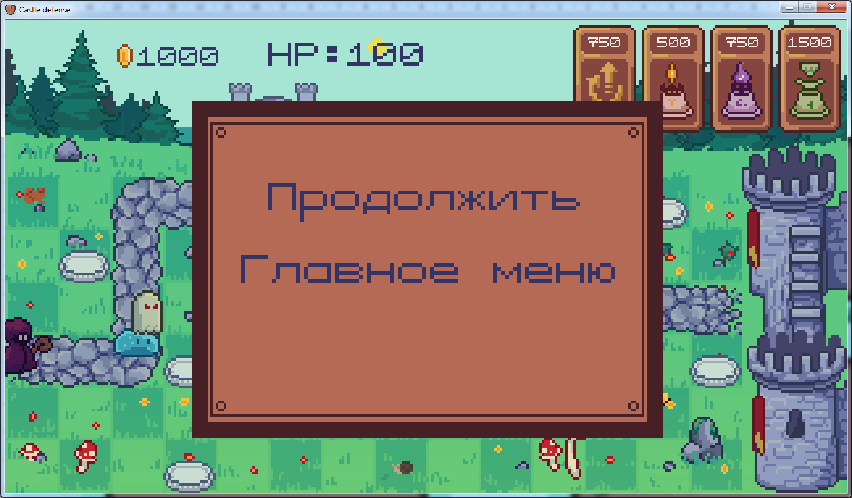
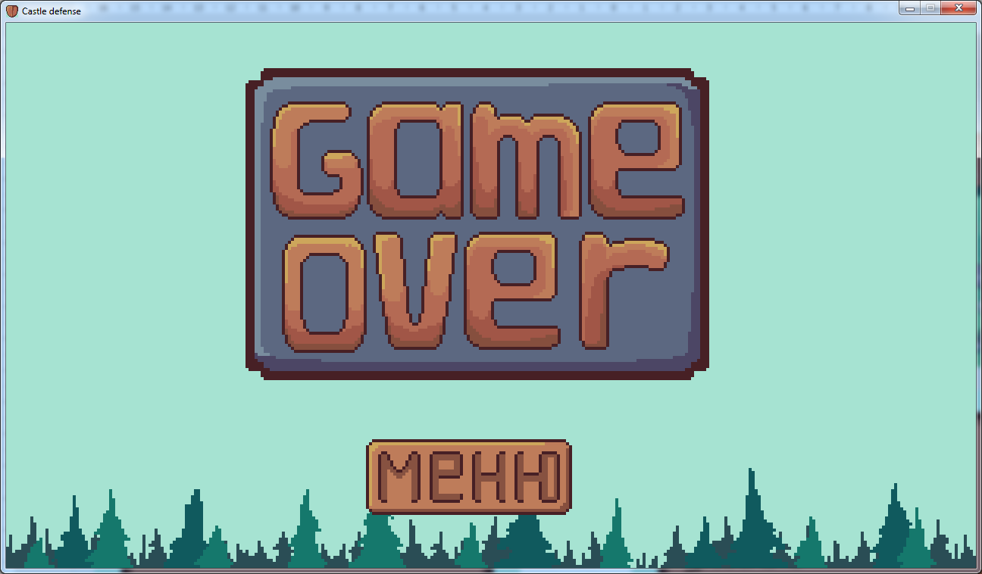
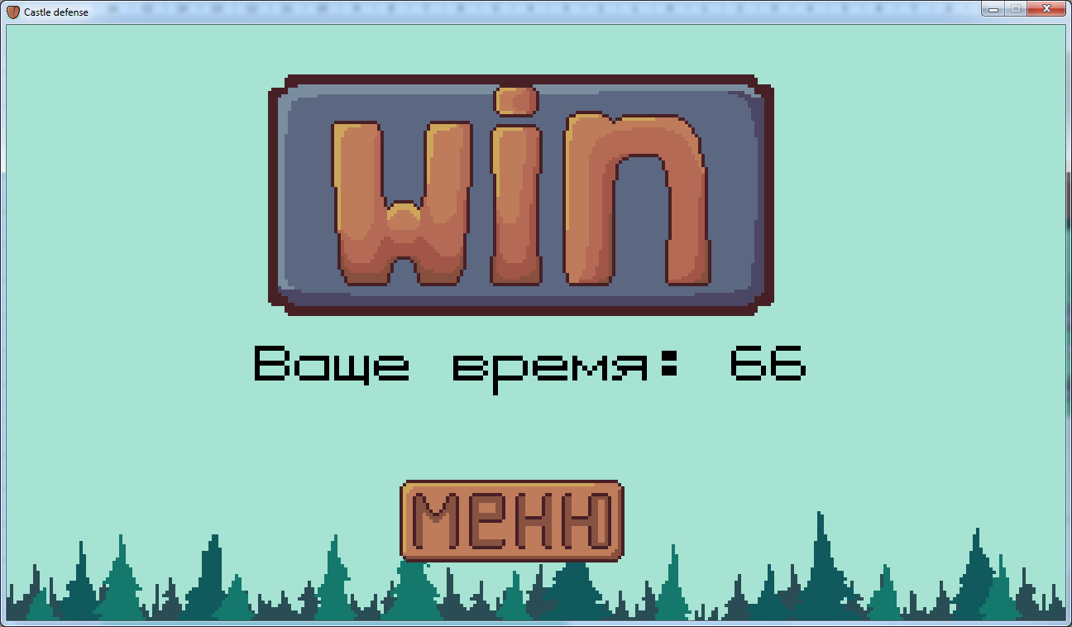
Игра «castle defense»
Уровень:
Игра “Castle Defense”
Выполнили: Денисов Максим, Старостина Елена
Выполнили: Денисов Максим, Старостина Елена

Slide 7
Игра «castle defense»
Планируемые обновления
Добавление звуков
Возможность смены локации
Добавление новых видов врагов
Сделать настройки
Игра “Castle Defense”
Выполнили: Денисов Максим, Старостина Елена
Выполнили: Денисов Максим, Старостина Елена

Slide 8
Игра «castle defense»
Игра “Castle Defense”
Спасибо за внимание!
Выполнили: Денисов Максим, Старостина Елена
Выполнили: Денисов Максим, Старостина Елена

